Slide 1
Pojízdná prodejna DSO Horažďovicko
Příklad dobré praxe

Slide 2
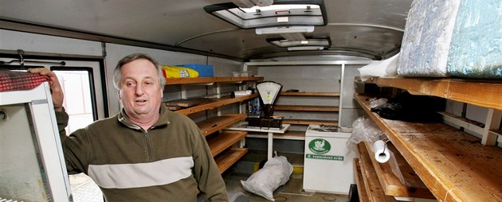
Původní stav – pojízdná prodejna v přestavbě autobusu
Prodejna poskytovala služby 20 let
Neudržitelná forma prodeje – nákladný provoz

Slide 3
2 roky řešení projektu DSO
-ukončení činnosti původního provozovatele 1/2017
- náhrada původního provozovatele 2/2017 s vlastní dodávkou
      Omezení služeb
      Snížení počtu obsluhovaných obcí
      Pokles zájmu o poskytovanou službu ze strany občanů
      Snížení nákladů obcím – pokles výše spolufinancování provozu
- hledání řešení zlepšení služby a navázání na původní tradici
- minimální zájem ze strany potenciálních provozovatelů a to dokonce i místních
- rozhodnutí o pořízení vlastní pojízdné prodejny
- iniciace dotačního titulu v rámci integrovaných projektů POSV PK 2017
- vypsání dotačního titulu + podání žádosti 2/2018
- VŘ na dodavatele pojízdné prodejny
- předání pojízdné prodejny 10/2018

Slide 4
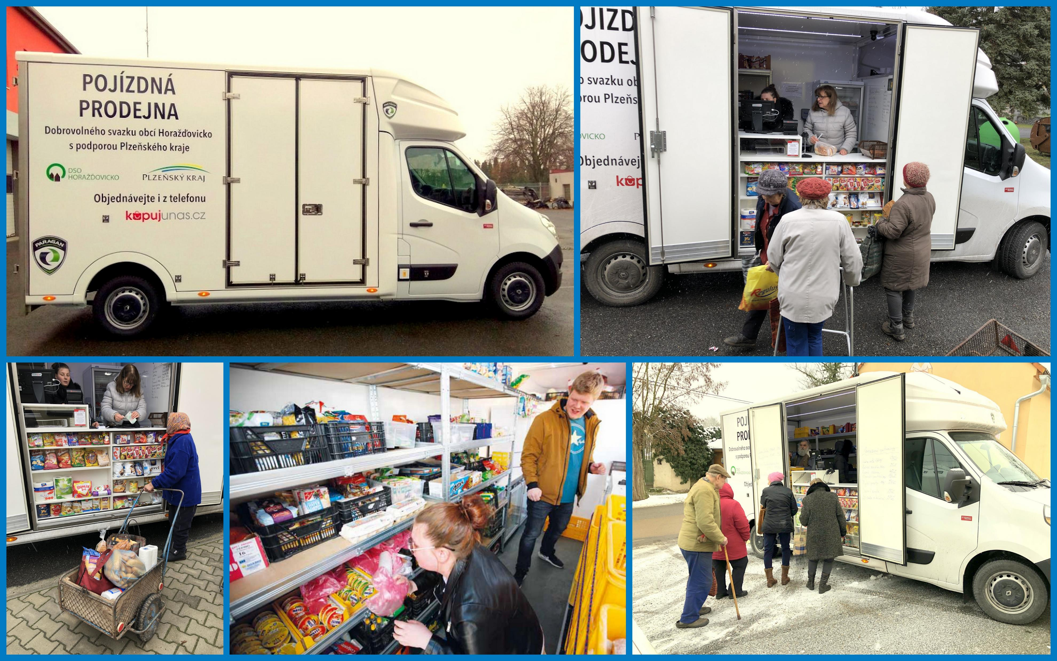

Slide 5


Současný stav
Poděkování Plzeňskému kraji
- původní provozovatel, pojízdnou prodejnu má v pronájmu
- pořizovací cena s vybavením 1,25 mil. Kč vč. DPH
- v současné době obsluhujeme 23 obcí – 27 zastávek
- máme volnou kapacitu
- v jednom dni je trasa 100 km, ve druhém 200 km
- menší fluktuace zájemců o služby
- obce se podílí paušální částkou na existenci služby a čtvrtletním paušálem na jejím provozování (cca 2000,- Kč + DPH)
- vlastní objednávkový internetový systém: www.kupujunas.cz
- hledáme doplňkové služby pro udržitelnost projektu

Slide 6
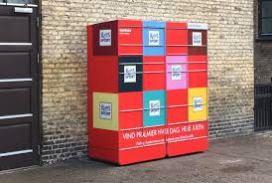
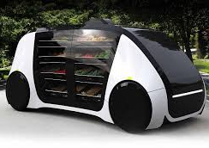
Budoucnost
- vlastní distribuční boxy v malých obcích pro operativní zásobování nejenom vlastí pojízdnou prodejnou, ale i dalšími dodavateli, zejména regionálními
- zavádění IOT (internet věcí), …..

Slide 7


Třídím pro Horažďovicko
DOBROVOLNÝ SVAZEK OBCÍ HORAŽĎOVICKO

Slide 8

VÝUKOVÝ PROGRAM PRO ŽÁKY 3. - 5. ROČNÍKU ZŠ délka: 2 vyučovací hodiny
(2 x 45 min s přestávkou)
Anotace programu:
Výukový program vede žáky k poznání, že třídit odpad má smysl - nejen že tím šetříme za svoz komunálního odpadu, kterého je méně, ale také pomůžeme ke zlepšení životního prostředí v našem okolí.
V průběhu programu si žáci:
uvědomí, jaký odpad produkují oni sami, v rodině a ve škole;
zjistí, jak mohou sami snížit množství vytvořeného odpadu;
aktivně zopakují třídění běžného odpadu z domácnosti;
ujasní, co se dál děje s odpadem po vytřídění;
prohlédnou si na vlastní oči zpracované recykláty;
a při výtvarné aktivitě použijí originální způsob recyklace – z materiálů, které by vyhodili, vytvoří nové zajímavé výrobky.

Slide 9
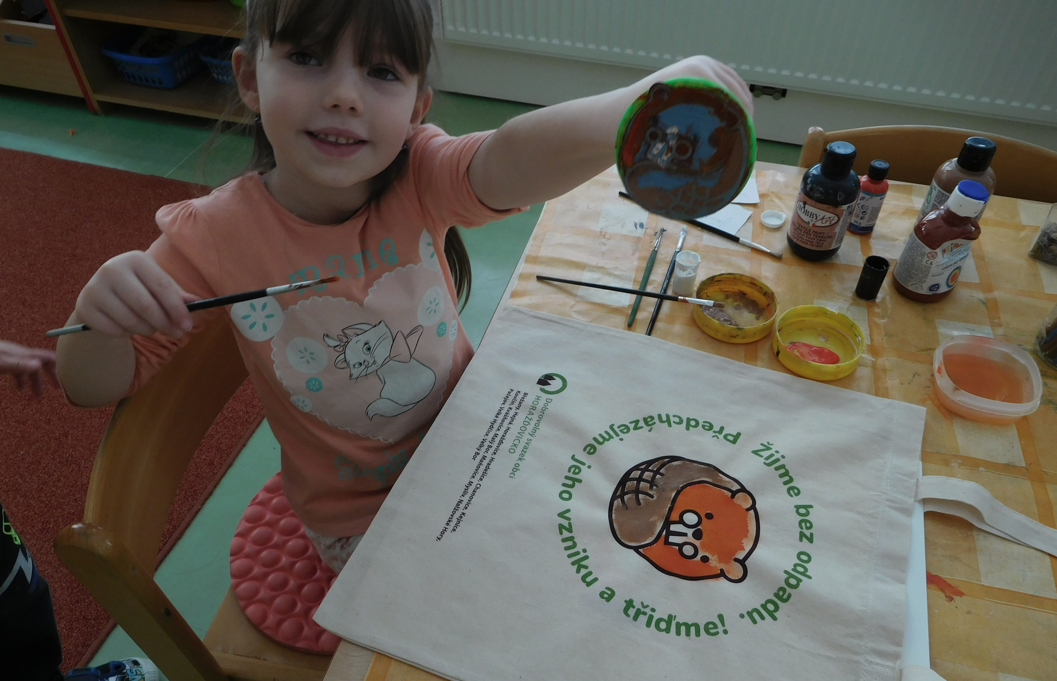
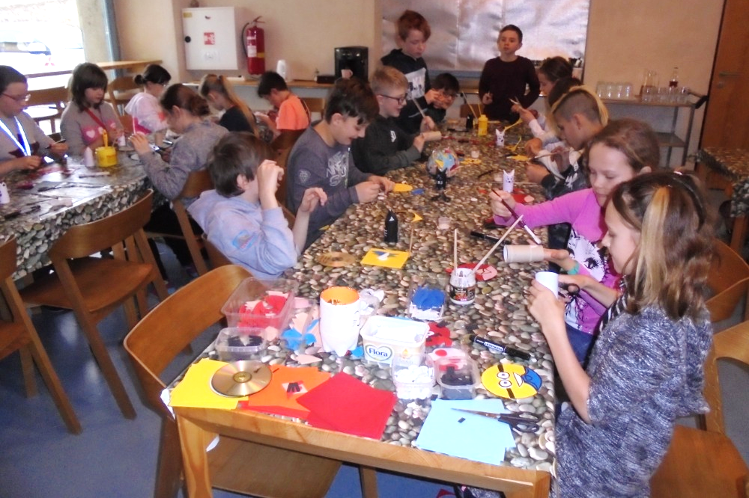
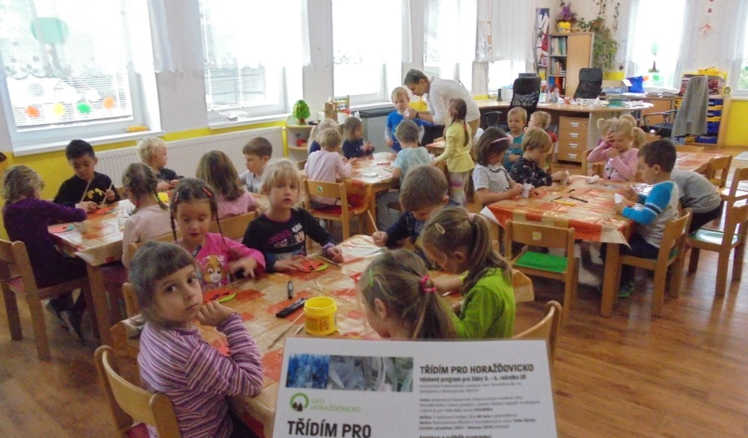
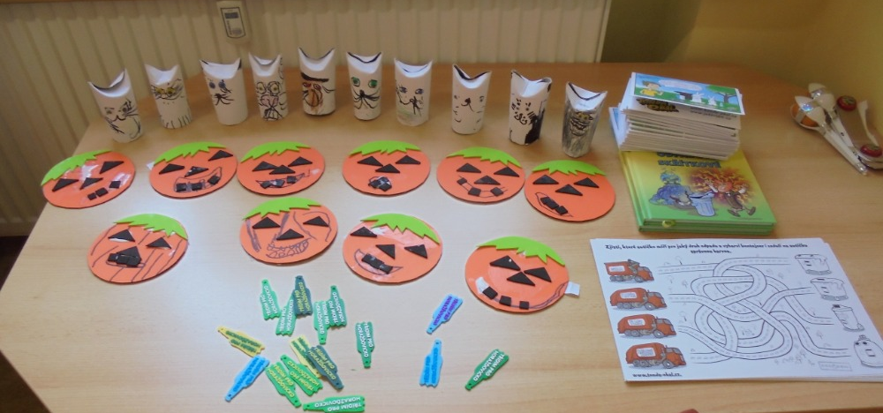

Slide 10
Děkujeme za pozornost
DSO Horažďovicko
Mírové náměstí 1
341 01 Horažďovice
Tel.: 606 910913
E-mail: horazdovicko@seznam.cz

